Slide 1
특수범죄론 제 6주
사이버범죄

Slide 2
1. 사이버범죄의 개념
오늘날 '가상'이라는 의미를 갖는 접두어처럼 사용되고 있는 '사이버'는, 흔히 인공두뇌학으로 번역되는 '사이버네틱스(Cybernetics)'라는 용어의 줄임말
80년대 중반 이후 이른바 가상현실 산업이 형성되고 '사이버네틱스'라는 용어를 상업적으로 남용하면서 인공두뇌학이라는 기술적 의미는 퇴색하고 대신 줄임말인 '사이버'가 '가상'이라는 의미를 지니게 되었음.
최근에는 각종 상품명에서부터 패션 경향에 이르기까지 많은 분야에 '가상'이라는 의미의 '사이버'가 따라 붙는데 이와 마찬가지로 사이버 공간이라 함은 인터넷으로 대표되는 컴퓨터 통신망, 나아가 통신망 상의 가상공간을 지칭함

Slide 3
1. 사이버범죄의 개념
한편, 이러한 사이버공간에서 발생하는 범죄를 지칭하기 위해 다양한 용어들이 사용되어 왔음
불과 얼마 전까지만 해도 컴퓨터범죄, 정보통신범죄, 하이테크범죄 등의 용어가 널리 사용되었으나 최근에는 사이버범죄라는 용어가 보다 일반적으로 사용되고 있음
컴퓨터범죄는 독립적인 컴퓨터 시스템에 중점을 둔 용어로서, 인터넷이 보편화된 작금의 상황에서는 핵심적인 범죄현상을 파악하는데 무리가 있음
정보통신범죄 역시 컴퓨터범죄와 유사한 외연을 갖는다는 점에서 동일한 문제점이 있음
그리고 하이테크범죄는 고도의 과학기술이나 첨단기술을 이용한 범죄현상을 의미하므로 사이버공간에서의 범죄만을 내포하는 것이 아님

Slide 4
1. 사이버범죄의 개념
한편, Parker는 사이버범죄를 "사이버공간에 대한 특별한 지식을 이용한 범죄"라고 다소 모호하게 정의하였음 - 그는 사이버범죄를 단지 사이버공간이라는 새로운 도구와 목표를 사용하는, 즉 새로운 환경 속에서 발생한다는 점만 제외하면 현실세계에서 발생하는 범죄들과 본질적으로 다를 바 없는 것으로 보았음.
Thomas와 Loader는 사이버범죄를 "컴퓨터와 (전지구적인) 전자 네트워크를 매개로 한 불법적이거나 불법적인 것으로 간주될 수 있는 행위 또는 활동"으로 정의.
강동범 역시 사이버범죄를 컴퓨터범죄를 포함하여 사이버공간에서 행하여지는 모든 범죄적 현상을 의미하는 것으로 광의의 정의를 사용하였음.

Slide 5
2. 사이버공간의 특수성
비대면성 또는 익명성
- 사이버공간은 인터넷을 매개로 하여 형성되는 생활공간으로서 비가시적이므로 현실세계와는 달리 범죄자들이 자신의 얼굴과 정체를 노출시키지 않고 행동할 수 있다는 이점을 가짐
- 이러한 비대면성과 익명성으로 인하여 사이버 범죄자들은 대면적 상황에서는 감히 하기 어려운 언행도 아무런 죄의식 없이 과감하게 하게 되는 경우가 많음
- 사이버공간에서의 사회적 관계는 개인의 필요에 따라 좌우되기 때문에 공동체적 유대감를 형성하기 어렵고, 이러한 사회적 유대의 부재는 개인의 행동에 대한 내외적 통제의 약화로 이어지며, 따라서 범죄 및 일탈에 유리한 환경이 되고 있는 것임
- 이와 유사한 설명은 개인의 자아(self)에 관한 Goffman의 이론(Dramaturgy)을 통해서도 제시될 수 있다. 예컨대, 가상공간은 자아의 이기적이고, 비합리적이며, 반사회적인 부분인 '후면영역'(back stage)의 특성이 주도하기 쉬운 곳이기 때문에 범죄에 대한 친화력을 가질 수 있음

Slide 6
2. 사이버공간의 특수성
자율성
- 사이버공간에서는 접근가능한 누구나 자신의 목적이나 의도를 달성하기 위해 자신의 사상, 생각, 견해 등을 유포할 수 있으며, 획득할 수 있음
- 따라서 자율성은 사이버공간의 가장 강력한 도덕적 원리로서, 오프라인에서의 일방향적인 소통방식과 통제기구 및 규범으로부터 벗어나 자율적인 개인들이 스스로 표현의 자유를 만끽할 수 있는 원리인 것임
- 미국에 있어서도 1996년 전자통신법(Telecommunications Act of 1996)에서 사이버공간의 자율성을 규정하고 있음
- 그러나 이러한 자율성은 사이버공간에서의 폭언, 허위사실의 유포, 명예훼손, 음란물 유포 및 음란사이트의 범람 등 역작용을 낳기도 하며, 사이버 범죄에 보다 쉽게 접근할 수 있는 조건을 제시함

Slide 7
2. 사이버공간의 특수성
개방성
- 혹자는 인터넷을 ‘무정부주의’라 칭하기도 한다. 이것은 어느 정도 비약된 측면도 있겠지만, 인터넷의 무한한 개방성을 염두해 둔다면 결코 지나친 표현은 아닐 것임
- 인터넷은 전세계에 펼쳐져 있는 수많은 네트워크와 컴퓨터들이 기종에 관계없이 표준화된 규정에 따라 상호간의 접속을 허용해주는 개방성을 제공함
- 인터넷 이용자들은 표준화된 규정을 따를 경우 세계 각국의 어느 컴퓨터에든 접속하여 그 속에 있는 정보들을 얻을 수 있고 의사소통이 가능함 - 즉, 인터넷의 개방성으로 인해 원하는 사이트에 접속하며, 원하는 정보를 얻게됨
- 이러한 개방성은 정보의 송신자와 수신자 사이의 벽을 없애고 정보 공유를 허용하는 데서 발생 - 이 점이 기존의 다른 매체와의 가장 큰 차이점이라고 할 수 있는 바, 개방적이지 않은 통신망은 이미 사이버공간이라고 할 수 없고 기존 매체와 차이가 없게 됨

Slide 8
2. 사이버공간의 특수성
시공간적 초월성 또는 탈공간구속성
- 인터넷을 이용하기 위해서는 개인용 PC와 모뎀만 있으면 언제, 어느 곳에서나 전화선을 이용한 접속과 통신이 가능
- 이것은 사이버공간에서의 삶이 시간과 공간의 개념을 무색하게 만드는 것임
- 인터넷 공간의 이러한 시공초월성은 잠재적 범죄자들에게 엄청나게 많은 범죄의 기회를 제공하고 있음
- 즉, 최근의 일련의 바이러스 사건(예컨대, 멜리사, CIH, 러브바이러스, 웜바이러스, 트로이 목마 등)을 통해서도 알 수 있듯이, 범죄자는 인터넷이 연결된 곳이면 세계 어느 곳에 있는 컴퓨터에라도 바이러스를 유포할 수 있고 해킹도 할 수 있음

Slide 9
3. 사이버범죄의 특성
비대변성 및 익명성 | 범죄자와 피해자와의 대면이 없이 컴퓨터와 접촉함으로써 이와 같은 특징을 지님
전문성과 기술성 | 많은 경우 고도의 전문적 지식과 기술을 가진 자에 의해 발생
시간적, 공간적 무제약성 | 인터넷망에 의하여 24시간 지속되는 가상공간 하에서 발생하므로 범죄자나 그 시간에 제약을 받지 않음
빠른 전파성과 천문학적 재산피해 | 가상공간의 네트웍망을 통하여 확산되어지며, 그 피해 역시 최근 들어 천문학적으로 증가하고 있음
희박한 죄의식 | 범죄자가 연소자인 경우가 많으므로 죄의식이 희박하며, 범죄행위에 대하여 오히려 자랑스러워함
기 타 | 적발이 어려우며, 고의성에 대한 입증에 어려움

Slide 10
4-1. 사이버범죄의 유형 –
한국사이버감시단 ‘사이버범죄 백서’의 분류
대분류 | 소분류 | 세부유형
(1) 전산망 범죄 | 해킹 | 전산망해킹 / 개인PC해킹 / 아이디와 비밀번호 도용, 주민등록번호 및 개인신상 해킹 / 인터넷 도ㆍ감청 해킹 / 허위 주민등록번호ㆍ신용카드번호 제조와 해킹 / 주식ㆍ사이버머니 해킹
 | 바이러스제작ㆍ유포 | 운영체제별 분류 | DOS바이러스 / Windows바이러스 / Linux바이러스 / Palm바이러스 / Unix바이러스
 |  | 감염영역별 분류 | 부트바이러스 / 파일바이러스 / 부트ㆍ파일바이러스 / 매크로바이러스
 |  | 기타 | 웜바이러스 / 트로이목마
 | 개인정보침해 | 수집 및 침해 | 이용자의 동의 없이 개인정보를 수집한 경우 등
 |  | 이용ㆍ제공 | 제공받은 목적 외로 이용자의 개인정보를사용한 경우 등
 |  | 이용자권리 | 이용자의 개인정보 삭제요구에 불응한 경우 등
 |  | 비밀 등의 보호 | 타인의 개인정보를 훼손하거나 비밀을 침해ㆍ도용ㆍ누설한 경우
 |  | 스팸메일 | 원치 않는 영리목적의 광고성 메일을 전송한 경우

Slide 11
4-1. 사이버범죄의 유형 –
한국사이버감시단 ‘사이버범죄 백서’의 분류
전자상거래범죄 | 판매사기 | 통신판매사기 / 경매ㆍ역경매사기 / 직거래사기 / 피라미드식 및 다단계판매 / 홈쇼핑 상품도용 및 사기 / 환불ㆍ교환지연 및 거부, 불공정행위 / 허위ㆍ과장광고 / 무료 인터넷 서비스 사기(경품사기)
 | 금융사기 | 인터넷금융피라미드사기 / 인터넷주식ㆍ공모사기
(2) 불건전정보 범죄 | 음란물과 폭력물 | 음란물의 제작, 유포 및 판매 / 음란홈페이지 및 게시물 / 사이버윤락알선 / 음란성인방송
 | 소프트웨어 저작권 침해 | 불법복제물 유통ㆍ판매 / 와레즈사이트 / 메신저프로그램 및 PNP(P2P) / 크랙
 | 사이버폭력 | 사이버스토킹 / 사이버성폭력 / 사이버언어폭력 / 사이버명예훼손 / 허위사실유포 / 악성루머
 | 사이버공해 | 스팸메일 / 스팸성게시물

Slide 12
4-1. 사이버범죄의 유형 –
한국사이버감시단 ‘사이버범죄 백서’의 분류
(3) 영상미디어 범죄 | 채팅 | 원조교제(청소년성매매) / 언어폭력 / 음란채팅 / 채팅에 의한 오프라인상에서의 범죄
 | 온라인게임 | 아이디 및 아이템절도ㆍ사기 / 계정 및 아이템 불법거래 사기 / 온라인 게임상의 폭력
 | 사이버도박 | -
 | 인터넷성인방송 | -
(4) 기타 사이버 범죄 | 반사회적 정보제작 및 유포 | 자살ㆍ폭탄사이트 / 반사회적 사이트
 | 반사회적 사이버범죄 | 사이버돈세탁 / 사이버마약거래 / 사이버고리대금 / 사이버선거운동

Slide 13
4-2. 사이버범죄의 유형
– FBI의 컴퓨터범죄 수법분류
자료변조 (Data diddling) | 자료가 최종적으로 컴퓨터에 입력되는 순간에 자료를 절취, 삭제, 변경, 추가하는 방법
트로이목마 (Trojan horse) | 프로그램 목적을 실행하면서 일부에서 부정한 결과가 나오도록 프로그램 속에 범죄자만이 아는 명령문을 삽입시켜 이용하는 방법
쌀라미기법 (Salami techniques) | 어떤 일을 정상적으로 수행하면서 관심 밖에 있는 조그마한 이익을 긁어 모으는 수법으로서 금융기관의 컴퓨터 체계에 이자계산시 단수 이하의 적은 금액을 특정계좌에 모이게 하는 방법 등
트랩 도아 (trap door) | 프로그램 개발과정에서 프로그램 검증을 위해 프로그램을 수정할 수 있는 명령이 끼워 넣어져 있는 것을 삭제하지 않고 범행에 이용
슈퍼재핑 (Super Zapping) | 슈퍼잽(Super Zap)컴퓨터가 작동정지되어 복구나 재작동 절차에 의하여 해결할 수 없을 때 사용하는 만능키와 같은 프로그램으로 이 프로그램의 강력한 힘을 이용하여 범죄행위를 하는 것
부정명령 은닉 (logic bomb) | 프로그램에 어떠한 조건을 넣어주고 그 조건이 충족될 때 마다 자동적으로 부정행위가 이루어지도록 하는 것

Slide 14
4-2. 사이버범죄의 유형
– FBI의 컴퓨터범죄 수법분류
스카벤징 (scavenging) | 컴퓨터의 작업 완료 후 체계 주변에서 정보를 획득하는 방법(=쓰레기 주워모으기)
전송시 은닉과 위장(piggy backing and impresonation) | 정규의 절차를 거쳐서 사용되고 있는 단말기의 회선을 전환시켜 자격이 없는 단말기에 연결, 부정하게 컴퓨터를 사용하거나 사용허가를 받지 않은 자가 유자격자를 가정하여 컴퓨터를 부정사용하는 방법
부정접속 (Wire trapping) | 데이터 통신회사에 불법적으로 선로를 접속시켜 단말기 등을 연결조작하여 자료를 절취하거나 컴퓨터를 부정적으로 사용하는 방법
시뮬레이션 모델링 (simulation ＆ modeling) | 컴퓨터를 정상적인 시험이나 시뮬레이션을 하는 것처럼 하면서 실제로는 컴퓨터를 범행도구로 이용하여 부정행위를 자행하는 수법
비동기성의 이용 (asynchronous attack) | 컴퓨터 운영체계의 비동기성을 이용하여 범죄행위를 저지르는 것

Slide 15
4-3. 사이버범죄의 유형
- 한국청소년개발원의 청소년사이버범죄
가해형 행위
① 온라인 욕설, 폭언
이러한 경우는 인터넷의 익명성, 쌍방성을 이용하여 현실세계에서는 불가능한 언어폭력을 하는 경우이다. 채팅상대에게 심한 욕설을 하거나 게시판을 통하여 특정인 또는 불특정 다수에게 폭언을 하는 사례가 빈발하고 있음
② 허위정보 유포
인터넷의 익명성을 활용하여 악의적으로 특정인 또는 기관, 기업 등을 공격하기 위해 허위정보를 유포하는 사례가 증가하고 있음
③ 아이디, 주민번호 도용
최근 인터넷을 이용한 상거래의 확산, 회원제 유로 사이트가 증가하면서 통신상 개인정보의 보안문제가 중요한 문제로 대두되고 있다. 문제가 되고 있는 청소년의 경우 인터넷을 이용하면서 다른 사람의 아이디나 주민번호를 허락 없이 무단으로 도용하여 피해자에게 막대한 손해를 끼치는 경우가 발생하고 있음

Slide 16
4-3. 사이버범죄의 유형
- 한국청소년개발원의 청소년사이버범죄
가해형 행위
④ 온라인 스토킹
“온라인 스토킹”은 사이버스페이스상에서 전개되는 스토킹행위를 지칭하는 것으로 인터넷의 채팅, 메일, 게시판 등을 활용하여 특정인을 따라다니면서 지속적으로 괴롭히는 행위를 말함
⑤ 스펨메일 및 바이러스 유포
이러한 경우는 극소수의 청소년에 한정된 부분이기는 하지만, 대량의 스펨메일을 발송하거나, 악의적인 의도로 바이러스를 유포하여 대상자의 시스템을 마비시키는 경우도 있음
⑥ 컴퓨터, 웹사이트 해킹
컴퓨터, 웹사이트 해킹은 바이러스 및 스펨메일 유포와 더불어 전문적인 지식을 요하는 특수한 형태의 행위라 할 수 있다. 이러한 경우는 가능한 대상이 제한되어 있어 경험자는 극히 적은 수준임

Slide 17
4-3. 사이버범죄의 유형
- 한국청소년개발원의 청소년사이버범죄
비가해형 행위
① 음란, 포르노 사이트 열람
이러한 유형은 가장 일반적으로 나타나고 있는 유형. 특히, 한국청소년개발원의 연구결과에 의하면 전체청소년의 87.5%가 음란 포르노 사이트를 열람함 경험이 있다고 함
② 음란, 포르노성 게임
최근에는 단순히 음란, 포르노성 동영상 혹은 사진 만이 제공되는 것이 아니라 게임까지 유포되어 청소년들이 쉽게 접하고 있음
③ 음란대화 시도
채팅과 메일은 청소년들이 가장 자주 이용하는 인터넷 서비스의 유형이라 할 수 있다. 최근에는 채팅사이트가 원조교제 등 비도덕적인 성문화의 온상으로 대두되고 있음
④ 폭력성 사이트 열람
인터넷에는 다량의 폭력성 사이트가 개설되고 관련 정보가 유출되고 있다. 따라서 청소년이 이러한 사이트를 열람하는 경우도 다수 발생하고 있음
⑤ 폭력, 잔혹성 게임
음란 게임과 같이 청소년의 건전한 성장에 장애를 초래할 수 있는 각종 폭력, 잔혹성 게임이 범람하고 있으며, 청소년들은 상습적으로 이러한 게임을 행하고 있음

Slide 18
4-3. 사이버범죄의 유형
- 한국청소년개발원의 청소년사이버범죄
기타
① 이성과의 오프라인 만남
최근 인터넷을 이용하는 청소년들이 폭발적으로 증가하면서 채팅 등을 통한 온라인상의 만남에 그치지 않고 오프라인에서 이성간의 교류가 이루어지고 있다. 이러한 경우는 단순한 만남에 그치지 않고, 성매매 등 범죄로 연결될 수 있기 때문에 심각한 문제로 대두되고 있음
② 이성과의 오프라인 성관계
위에서 언급한 바와 같이 온라인상의 만남에 그치던 것이 최근에는 오프라인으로 까지 연장되고 있다. 따라서 정신적으로 미숙한 청소년들의 경우 오프라인에서 만난 이성과 성관계를 맺기까지 하고 있음

Slide 19
4-4. 사이버범죄의 유형
- 경찰청 사이버 안전국
정보통신망 침해 범죄
- 정당한 접근 권한없이 또는 허용도니 접근권한을 넘어 컴퓨터 또는 정보통신망(컴퓨터 시스템)
에 침입하거나 시스템, 데이터
: 해킹, 서비스 거부 공격, 악성 프로그램, 랜섬 웨어, 기타 정보통신망 침해형 범죄
정보통신망 이용 범죄
- 정보통신망(컴퓨터 시스템)을 범죄의 본질적 구성요건에 해당하는 행위를 행하는 주요 수단으
로 이용하는 경우
: 인터넷 사기, 사이버 금융 사기, 개인 및 위치정보 침해, 사이버 저작권 침해, 기타 정보 통신망
이용 범죄
불법 콘텐츠 범죄
- 정보통신망(컴퓨터 시스템)을 통하여, 법률에서 금지하는 재화, 서비스 또는 정보를 배포,판매,
임대,전시하는 경우
: 사이버 음란물, 사이버 도박, 사이버 명예훼손 및 모욕, 사이버 스토킹, 기타 사이버 불법 콘텐
츠 범죄

Slide 20
참고 : 신종 디지털 성범죄– 몸 캠 피싱
개념
- 스카이프 등 스마트폰 채팅 어플을 통해 음란 화상 채팅(몸캠피싱)을 하자고 접근하여 상
대방의 음란한 행위를 녹화한 후 피해자의 스마트폰에 악성코드를 심어 피해자 지인의 연
락처를 탈취한 다음 지인들에게 녹화해둔 영상(사진)을 유포하겠다고 협박하여 금전을
갈취하는 범죄
특징
- 스카이프 등 스마트폰 채팅 어플을 통한 「몸캠피싱」은 ▲여성을 고용할 필요가 없고
▲범죄 행위가 비교적 단기간에 종료되며 ▲주소록을 이용한 ‘음란한 사진ㆍ동영상 유
출 협박 행위’의 실효성이 높아 범인들은 더 조직화되고 있음
- 「랜덤 채팅」 어플은 대부분 익명성 보장을 이유로 개인 정보와 채팅 내용을 서버 등에
저장하지 않고 있으며, 대표적인 화상채팅 어플인「스카이프」 는 미국에 본사가 있어
범죄 수사에 어려움이 있음

Slide 21
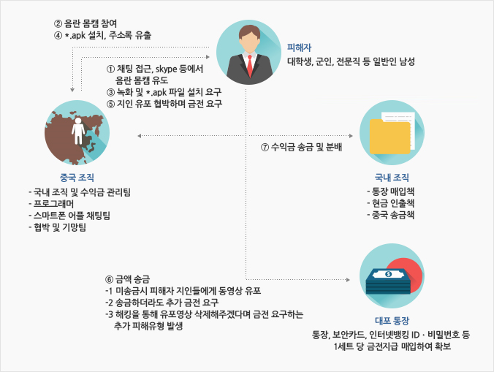
참고 : 신종 디지털 성범죄– 몸 캠 피싱
사건전개 과정(범죄 흐름)

Slide 22
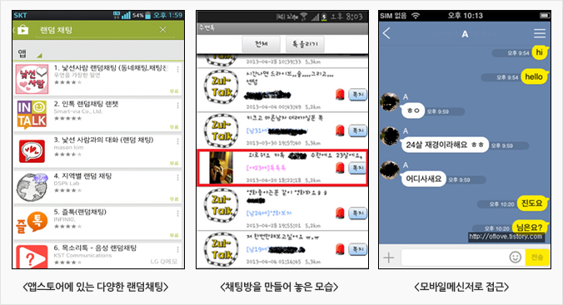
참고 : 신종 디지털 성범죄– 몸 캠 피싱
몸캠 피싱 피해과정 – 1) 채팅 접근
- 타인 사진을 도용하여 여성으로 가장한 범죄자가 「랜덤 채팅」 어플또는 「모바일 메신저」 등을 통
해 남성 피해자에게 접근 또는 채팅방을 만들어 남성이 접근하기를 기다림

Slide 23
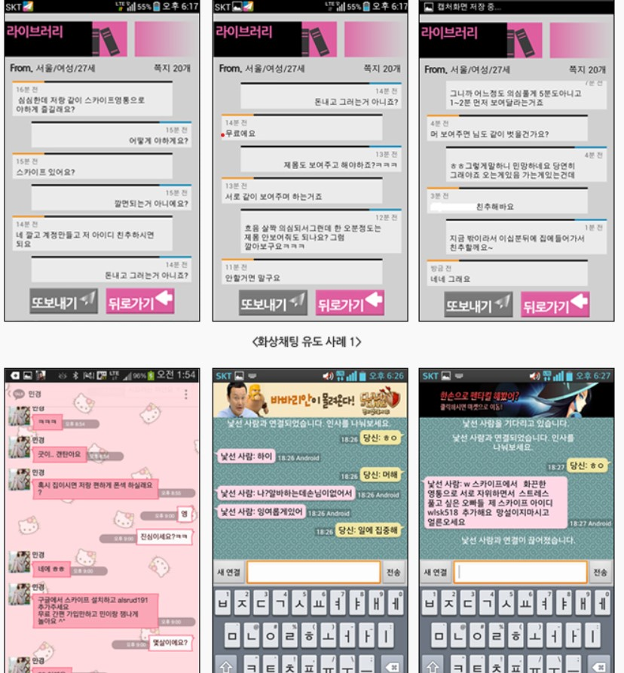
참고 : 신종 디지털 성범죄– 몸 캠 피싱
2) 「스카이프(skype)」 등으로 이동하여 화상채팅 제의
- 협박에 필요한 피해자의 음란 동영상을 확보하기 위해, "오빠, 야하게 놀래" 등으로 유혹하며, 「skype」 등으로 이동하여 화상채팅할 것을 피해자에게 제의
※ skype : 대표적인 인터넷전화 브랜드로서, iOS-안드로이드사이 뿐만 아니라, 스마트폰-PC 사이에도 음성·화상통화(채팅)가 가능해 몸캠피싱에 가장 많이 이용됨

Slide 24
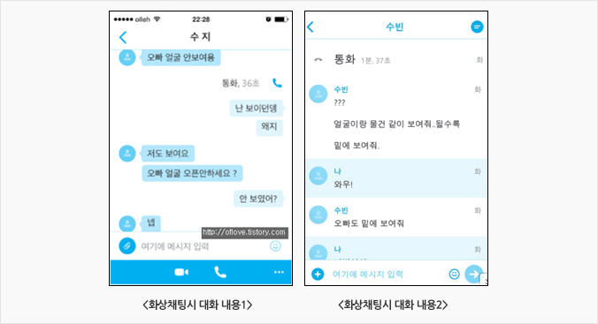
참고 : 신종 디지털 성범죄– 몸 캠 피싱
몸캠 피싱 피해과정 – 3) 얼굴이 나오게 하여 음란행위 유도
- 미리 준비해 둔 여성 동영상을 보여주며, 상대방도 함게 음란행위를 하도록 유도
- 협박할 때 유용하게 사용하기 위해 피해자에게 얼굴과 중요 부위가 함께 화면에 나타나도록 요구

Slide 25
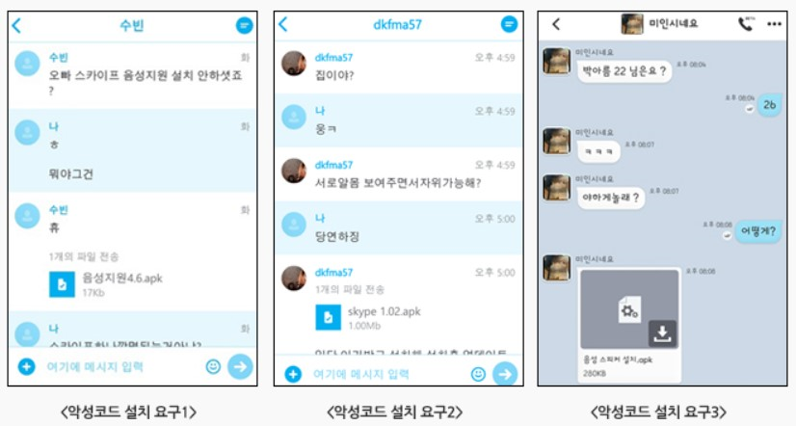
참고 : 신종 디지털 성범죄– 몸 캠 피싱
몸캠 피싱 피해과정 – 4) 주소록을 유출하는 *.apk 설치 요구
- 화상채팅에 필요한 어플이라 거나, 화상채팅 중 상대방의 목소리가 들리지 않아 '음성지원용'으로 필요
하다며 특정한 파일을 스마트폰에 설치해 달라고 피해자에게 요구함
- 대부분 다양한 명칭의 *.apk 파일로서 음란 동영상 녹화에 들어가기 전이나 녹화한 이후에 피해자에게
설치할 것을 요구함
※ ‘음성지원’, ‘skype 1.02’, ‘con6’ 등 명칭으로 직접 전달하거나 특정 url에서 다운 유도 악성코드 설치 시 피해자의 주소록이 범죄자에게 유출됨

Slide 26
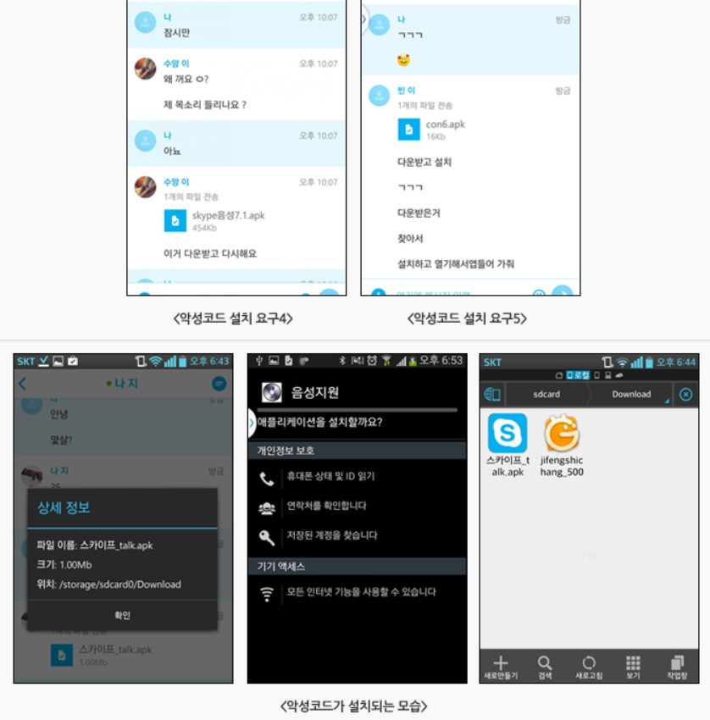
참고 : 신종 디지털 성범죄– 몸 캠 피싱
몸캠 피싱 피해과정 – 4) 주소록을 유출하는 *.apk 설치 요구

Slide 27
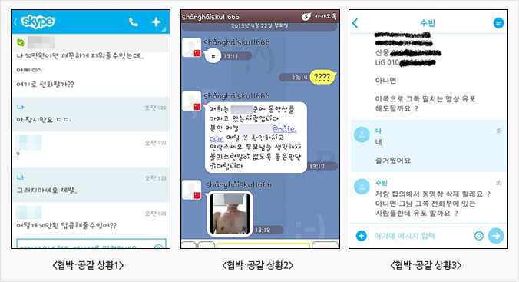
참고 : 신종 디지털 성범죄– 몸 캠 피싱
몸캠 피싱 피해과정 – 5) 지인 연락처 명단을 보이며 피해자에게 금전 요구
- 피해자에게 피해자 지인들의 명단과 연락처를 보여 주면서 동영상을 유포하겠다는 협바과 함께 돈을 요구
- 연락처가 유출되지 않았더라도 "각종 게시판에 올리겠다"며 협박하는 경우도 있음

Slide 28

참고 : 신종 디지털 성범죄– 몸 캠 피싱
몸캠 피싱 피해과정 – 6) 대부분 동영상 유포, 송금하더라도 오히려 추가로 돈을 요구
- 피해자가 돈을 송금하지 않은 사례에서 협박범은 대부분 피해자 지인들로 채팅 그룹을 만든 후 피해자의 동
영상을 유포하고 있음
☞ ‘돈을 보내지 않으면 동영상을 유포해 버리더라’는 소문을 냄으로써 다른 피해자 사례에서 돈을 보내게
하려는 의도적인 행위로 판단됨
- 그러나, 피해자가 돈을 송금하더라도 협박범은 협박을 멈추지 않고 오히려 추가로 돈을 요구하는 사례가 대
부분이므로 협박에 따라 돈을 송금하는 것은 해결방안이 아님
#. 해킹을 이용해 동영상을 삭제해 주겠다며 돈을 요구하기도..
범죄자가 운영하는 관리자홈페이지를 해킹해서 피해자의 동영상을 삭제해 유포 피해를 막아주겠다며 피해자에게 접근해서 돈을 요구하는 사례도 있음
이런 경우 대개 선급금을 요구하는데, 시간만 허비해서 추가 피해만 발생할 뿐, 이 또한 해결방안이 아님

Slide 29
5-1. 범죄이론과 사이버범죄
자기통제이론(Self Control Theory)에 근거한 사이버 범죄
- Gottfedson과 Hirschi의 자기통제이론에 따르면, 범죄나 비행을 저지름에 있어서의 개인간의 차이는 인생의 초기단계에서 만들어지고, 그 이 후로는 한평생 안정적인 경향이 있다고 함
- Wilson과 Herrnstein도 이와 비슷한 이론을 발표한 바가 있지만 Gottfedson과 Hirschi와는 달리 범죄에 대한 생물학적이나 유전적 설명을 제시하지 않았음
- Gottfedson과 Hirschi는 고전주의 범죄학의 가정을 따라서 인간의 본성을 자기이익을 추구하고 이기적인 존재로 보고 있음
- 범죄나 비행이 행위자에게 쉽고, 즉각적이고, 확실한 이익을 제공한다는 면에서 모든 사람은 범죄나 비행에의 동기를 가지고 있는 것임

Slide 30
5-1. 범죄이론과 사이버범죄
자기통제이론(Self Control Theory)에 근거한 사이버 범죄
- 이들의 이론은 특히 행위자의 내적인 통제인 자기통제력에 초점을 맞추고 있다. 즉 자기통제력은 순간만족과 충동을 조절할 수 있는지, 스릴과 모험을 추구하기 보다는 분별력과 조심성이 있는지, 근시안적이기 보다는 앞으로의 일을 생각하는지, 쉽게 흥분하는 성격인지 등을 말하는 것임
- 개인이 범죄나 비행으로부터 자신을 지켜낼 수 있는 능력을 나타내는 이러한 자기 통제력은 결국 가정으로부터 생겨나기 때문에 가정을 중심으로 한 초기 사회화는 개인의 범죄를 설명함에 있어서 그 이후의 다른 어떠한 경험들 보다 더 중요한 의미를 가짐
- 자기통제력이 낮은 사람들은 욕구를 즉각적으로 충족시키려 하고, 단순한 일을 선호한함. 또한 위험한 행동을 좋아하고, 말보다는 행동으로 스스로를 표현하며, 자기중심적이어서 다른 사람의 고통에 무신경하고, 성미가 급한 경향이 있다고 함
- 결국 자기통제이론에서 자기통제력이 낮은 사람은 “지금 당장 이 자리에서(here and now)” 욕구충족을 지향하는 경향이 있는 사람이라고 함

Slide 31
5-1. 범죄이론과 사이버범죄
자기통제이론(Self Control Theory)에 근거한 사이버 범죄
- 특히 사이버상에서의 청소년범죄의 경우, 자기통제력이 약한 청소년의 경우 익명성, 자율성, 탈공간성, 개방성 등 사이버상의 특성들에 편승하여 욕구의 절제하지 못하고 근시안적인 관점에서 우발적, 충동적으로 비행에 빠져들 수 있는 것임
- 또한 이러한 자기통제력의 약화로 인해 타인이 입게 될 막대한 피해를 고려하지 못하는 것임
- 만약 문제행동을 야기한 청소년에게 가정에서의 초기 사회화가 제대로 이루어졌다면 범행이전에 보다 효과적으로 자신을 통제할 수 있었을 것임

Slide 32
5-2. 범죄이론과 사이버범죄
피해 대상 측면에서의 논의
- 현실세계에서 범죄피해를 설명하는 범죄학 이론들은 크게 두 가지 유형으로 분류될 수 있음
- 첫번째 설명유형은 기회의 개념에 초점을 두며, 피해사건이 시간과 공간에 걸쳐 분포되는 방식을 이해하려는 관점으로 이러한 관점에서는 왜 어떤 사람들은 다른 사람들에 비해 범죄피해를 당할 가능성이 높은가 하는 문제를 다룸
- 이에 비해, 두번째 설명유형은 특정 피해사건에서 피해자는 어떠한 역할을 하며, 사회적 교환의 맥락에서 피해자와 가해자가 어떻게 상호영향을 주고받는 지를 밝히려고 함

Slide 33
5-2. 범죄이론과 사이버범죄
(1) 범죄의 기회
- 기회이론들(opportunity theories)은 위반자들의 범행동기 또는 의도와 함께, 이를 실행하기 위한 기회의 수를 증가시키거나 감소시키는 요인들에 대한 설명이 진정으로 필요하다고 주장함
① 생활양식-노출이론(Lifestyle-Exposure Theory)
- 이 이론은 Michael Hindelang과 그의 동료들(1978)이 발전시킨 이론이다. 이들은 사람들의 사회인구학적 특성들과 범죄피해 위험 간의 관계에 초점을 두었으며, 이 둘 간의 관계를 설명해 주는 중심개념이 "생활양식"이라고 주장하였음.
- 이들은 생활양식을 사람들의 일상적인 여가 및 직업활동(직장, 학교, 가사 등)의 맥락에서 정의하였음
- 생활양식에 있어서의 차이는 사람들이 처하는 범죄피해 위험의 정도에 있어서의 차이와 연결됨 - 예컨대, 잠재적 범죄자가 많이 포함된 집단과 접촉하는 사람들이나, 범죄가 자주 발생하는 시간대(늦은 밤)와 장소(유흥가, 어두운 골목 등)에서 활동하는 사람들의 경우 높은 피해율을 보임

Slide 34
5-2. 범죄이론과 사이버범죄
② 일상활동이론(Routine Activity Theory)
Cohen과 Felson(1979)은 기존의 범죄학 이론들이 범죄의 공간적 분포에만 집중하며 피해자에 대한 연구를 등한시하였다고 비판하고, 범죄자와 피해자 모두가 시간과 공간에 걸쳐 분포되는 양식과 그들의 일상활동을 고려할 것을 제안하였음
그들은 범죄발생의 세 가지 필수요건으로서 동기화된 위반자(motivated offenders), 적절한 범행대상(suitable targets), 그리고 가용한 보호력의 부재(the absence of capable guardians)를 제시하고, 특정 범죄피해가 발생하기 위해서는 이 세 가지 요소가 모두 일정한 시간과 공간에서 수렴되어야 한다고 주장함
이 세 요소가 특정 시공에서 수렴할 확률은 바로 사람들의 일상활동이 갖는 성격에 달려 있기 때문에, Cohen과 Felson은 자신들의 이론을 '일상활동이론'이라고 명명하였음

Slide 35
5-3. 범죄이론과 사이버범죄
피해자-가해자 상호작용
① 피해자 유발이론(Victim Precipitation Theory)
- 이 분야의 가장 고전적인 연구는 Marvin Wolfgang(1958)의 살인 사건에 관한 연구.
- 이 연구에서 Wolfgang은 자신이 연구한 살인 사건의 약 4분의 1에서 가해자 보다는 오히려 피해자가 먼저 무기를 휘두르거나 폭력으로 위협하는 등의 공격적 행동을 함으로써 사건의 발단을 제공하였음을 발견하였음.
⁻ 요컨대, 살인 행위는 단순히 살인자의 살의의 산물이라기보다는 피해자와 가해자가 함께 연루되는 상황적 역학의 산물이라는 것

Slide 36
5-3. 범죄이론과 사이버범죄
② 상황적 전이행위이론(The Situated Transaction)
- 피해자 촉발의 논리는 피해자가 먼저 공격적인 또는 도발적인 언행을 했는지의 여부가 중요하며, 따라서 피해자에 대한 일종의 도덕적 비난을 내포할 수 있기 때문에 신중한 적용이 요구됨
⁻ 그러므로 보다 합리적인 생각은 범죄사건을 단순히 가해자의 동기나 피해자의 반응의 산물이라기보다는 가해자와 피해자의 행위의 조합적 산물로서 이해하는 것
- David F. Luckenbill은 살인에 관한 연구(1977)에서 피해자-가해자 상호작용에 대한 보다 포괄적인 이론을 제시하였음 - 그는 피해자와 가해자가 구성해 나가는 상호작용의 전반적인 과정과, 피해사건을 둘러싼 상황(situation)과 목격자(audience)가 그러한 상호작용 과정에 미치는 영향력에 대한 관심을 강조

Slide 37
5-3. 범죄이론과 사이버범죄
③ 피해자-가해자 상호작용과 사이버범죄 피해
- 범죄사건을 피해자와 가해자 간의 역동적 상호작용의 산물로서 보는 시각은 폭력범죄를 설명함에 있어서는 대단히 유용하나, 재산범죄의 설명에는 한계를 가짐
- 유사한 평가가 사이버공간에서 발생하는 피해사건를 설명함에 있어서도 마찬가지로 적용될 수 있을 것임
- 예컨대, 피해자 촉발론이나 상황적 전이행위론은 전자상거래나 인터넷 사기피해, 개인신용정보 도용에 의한 피해, 사이버절도 피해, 전자문서의 도용변조파괴 피해, 컴퓨터 바이러스나 스팸메일에 의한 피해 등(이것들은 오프라인에서의 재산범죄와 유사하다)을 설명하는 데는 부적절함
- 왜냐하면, 그러한 피해유형들에서는 피해자와 가해자가 서로 고립되어 행동하기 때문
- 그러나 사이버 성희롱ㆍ성폭행, 사이버스토킹, 허위사실유포ㆍ명예훼손, 인신공격ㆍ언어폭력ㆍ협박 등(이것들은 오프라인에서의 폭력범죄와 유사하다)의 피해유형에서는 비록 직접적이며 대면적인 접촉은 아니더라도 최소한 피해자와 가해자가 서로 고립되어 행동하지는 않기 때문에 상호작용이론들이 부분적인 설명력을 가질 수 있다고 보임

Slide 38
6. 사이버 범죄 발생 현황
구 분 | 총 계 |  |  | 정보통신망침해범죄 |  |  | 정보통신망이용범죄 |  |  | 불법컨텐츠범죄
 | 발생 건수 (건) | 검거 |  | 발생 건수 (건) | 검거 |  | 발생 건수 (건) | 검거 |  | 발생 건수 (건) | 검거
 |  | 건수(건) | 인원(명) |  | 건수(건) | 인원(명) |  | 건수(건) | 인원(명) |  | 건수(건) | 인원(명)
2015 | 110,109 | 71,950 | 59,220 | 2,291 | 846 | 1,171 | 89,519 | 56,461 | 38,579 | 18,299 | 14,643 | 19,470
2016 | 144,679 | 104,888 | 75,250 | 3,154 | 842 | 1,098 | 118,362 | 86,658 | 50,777 | 23,163 | 17,388 | 23,375
2017 | 153,075 | 127,758 | 75,400 | 2,770 | 1,047 | 1,261 | 121,867 | 103,172 | 42,871 | 28,438 | 23,539 | 31,268
2018 | 131,734 | 107,489 | 59,369 | 3,156 | 1,398 | 1,141 | 107,271 | 88,779 | 36,103 | 21,307 | 17,312 | 22,125
2019 | 149,604 | 112,133 | 60,138 | 2,888 | 902 | 1,048 | 123,677 | 93,926 | 35,738 | 23,039 | 17,305 | 23,352
- 자료 : 경찰청 사이버 안전국

Slide 39
6-1. 사이버 범죄 세부 발생 현황
– 정보통신망 침해 범죄
구분 (단위 : 건) |  | 총계 | 해킹 | 서비스거부공격 | 악성프로그램 | 기 타
2015 | 발생 | 2,291 | 1,648 | 26 | 130 | 487
 | 검거 | 846 | 540 | 16 | 69 | 221
2016 | 발생 | 3,154 | 2,247 | 40 | 166 | 701
 | 검거 | 842 | 524 | 19 | 74 | 225
2017 | 발생 | 2,770 | 1,847 | 192 | 137 | 594
 | 검거 | 1,047 | 537 | 164 | 98 | 248
2018 | 발생 | 3,156 | 2,430 | 43 | 167 | 516
 | 검거 | 1,398 | 990 | 28 | 122 | 258
2019 | 발생 | 2,888 | 2,178 | 20 | 119 | 571
 | 검거 | 902 | 584 | 14 | 50 | 254
- 자료 : 경찰청 사이버 안전국

Slide 40
6-1. 사이버 범죄 세부 발생 현황
– 정보통신망 이용 범죄
구분 (단위 : 건) |  | 총계 | 사이버사기 | 사이버 금융범죄 | 개인위치 정보침해 | 사이버 저작권침해 | 기타
2015 | 발생 | 89,519 | 56,667 | 15,596 | 939 | 14,168 | 2,149
 | 검거 | 56,461 | 40,657 | 6,567 | 635 | 7,198 | 1,404
2016 | 발생 | 118,362 | 81,849 | 14,686 | 609 | 18,770 | 2,448
 | 검거 | 86,658 | 68,444 | 7,886 | 296 | 8,832 | 1,200
2017 | 발생 | 121,867 | 100,369 | 6,721 | 2,410 | 9,796 | 2,571
 | 검거 | 103,172 | 89,364 | 4,034 | 2,125 | 5,616 | 2,033
2018 | 발생 | 107,271 | 92,636 | 6,066 | 413 | 6,667 | 1,489
 | 검거 | 88,779 | 80,740 | 2,632 | 298 | 4,134 | 975
2019 | 발생 | 123,677 | 112,000 | 5,621 | 246 | 3,856 | 1,954
 | 검거 | 93,926 | 87,714 | 2,353 | 142 | 2,467 | 1,250
- 자료 : 경찰청 사이버 안전국

Slide 41
6-1. 사이버 범죄 세부 발생 현황
– 불법 컨텐츠 범죄
구분 (단위 : 건) |  | 총계 | 사이버 음란물 | 사이버 도박 | 사이버 명예훼손·모욕 | 사이버 스토킹 | 기 타
2015 | 발생 | 18,299 | 4,354 | 4,271 | 8,880 | 363 | 431
 | 검거 | 14,643 | 3,739 | 4,047 | 6,241 | 300 | 316
2016 | 발생 | 23,163 | 4,244 | 3,352 | 15,043 | 134 | 390
 | 검거 | 17,388 | 3,475 | 3,365 | 10,202 | 124 | 222
2017 | 발생 | 28,438 | 3,777 | 9,538 | 14,908 | 56 | 159
 | 검거 | 23,539 | 3,435 | 9,394 | 10,539 | 53 | 118
2018 | 발생 | 21,307 | 2,646 | 5,130 | 13,348 | 59 | 124
 | 검거 | 17,312 | 2,329 | 5,080 | 9,756 | 52 | 95
2019 | 발생 | 23,039 | 3,833 | 3,012 | 15,926 | 60 | 208
 | 검거 | 17,305 | 3,282 | 2,947 | 10,889 | 50 | 137
- 자료 : 경찰청 사이버 안전국

Slide 42
7. 사이버범죄의 대응방안
규제법규 및 제도의 보완ㆍ정비
- 범죄구성 요건의 명확화
- 사이버범죄 신고처리체계의 일원화
- 청소년유해매체물에 관련된 제도 개선
- 인터넷게시판 실명제 강화
- 형법과의 분업적 관계를 전제로 하는 사이버범죄의 예방과 처벌 규정을 포함하는 사이버범죄기본법의 제정
정부 및 공공기관의 역할
- 건전한 사이버문화 확립을 위한 정보통신윤리 교육 및 계몽활동의 강화
- 신유형 및 해외유입 불건전정보에 대한 대책 수립
- 정보ㆍ네트워크 보호산업 및 인력의 육성
- 사이버범죄 예방을 위한 개인과 사업자의 노력 및 이에 대한 국가의 지원

Slide 43
7. 사이버범죄의 대응방안
인터넷 사업자(단체)의 역할 증대
- 자율심의위원회 확대
- 처벌가능성의 경고와 신고접수의 의무화
민간(단체)의 역할 강화
- 모니터링 활동의 강화
- 심각성의 인식과 신고의식의 제고
- 사이버중독의 해소노력
- 건전한 청소년 인터넷 문화의 조성
형사사법 기관의 대응 강화
- 디지털 포렌식의 역량 강화
- 국제적⋅국내적 경계를 초월한 대응 공조 체제 수립 등을 통한 사이버범죄 수사
역량 강화

Slide 44
참고 : 주요 사이버범죄 예방 수칙
– 사이버 직거래 사기
1. 거래전 경찰청 ‘사이버캅’ 앱을 통해 판매자 전화․계좌번호가 사기 피해 신고 이력이 있는지 확인
2. 상대방이 실제 물품 소지 여부를 확인(특정 조건에 맞게 사진 촬영·전송 요청)
※ ex) ‘00월 00일 00님에게 판매할 물품’이라고 기재한 쪽지와 함께 물건 사진을 찍어 보내주세요.
3. 가급적 직접 만나 물건의 상태를 확인하고 대금 지급
4. 직거래 시 물건의 상태를 확인할 수 있는 낮 시간에, 사람들의 왕래가 많은 공공장소에서 만날 것
5. 부득이 택배 거래 시 판매자 관련 정보를 최대한 확인
※ 주요 확인 사항 : ▵그간 거래 이력 ▵본인 명의 계좌 여부 ▵타 피해자 존재 여부 ▵사이버캅 피해 신고 이력 등
6. 휴일 직전 또는 휴일 거래는 지양(사기 여부 파악에 시간 소요)
7. 소액의 수수료를 부담하더라도 가급적 안전결제서비스 이용
※ 안전결제(결제대금 예치제도) : 구매자가 대금을 보내면, 보관하고 있다가 물품을 정상적으로 받았다고 확
인하면 판매자에게 지급하는 서비스
8. 판매자가 가짜 안전결제사이트 링크를 보내주는 경우도 있으므로, 해당 사이트 URL이 정확한지(변조 여부)
꼭 확인할 것

Slide 45
참고 : 주요 사이버범죄 예방 수칙
– 사이버 쇼핑몰 사기
1. ‘초특가’, ‘한정상품’ 등 지나치게 저렴하게 판매하는 상품에 주의
2. 쇼핑몰 홈페이지에서 거래약관 및 사업장 주소 및 전화번호 등 사업자 정보, 고객게시판 운영 여부, 고객 불만 글 여부 등 확인
3. 대형 오픈마켓이라도 입점한 개별판매자의 신뢰성을 보장해 주지 않으므로, 판매자 이력 및 고객 평가 등 꼭 확인
4. SNS(블로그, 밴드, 카페 등)를 통해 물건을 구입하는 경우, 구매 전 통신판매신고를 한 사업자인지 여부, 청약철회
가능 여부 등을 꼭 확인
※ 통신판매업신고 확인 방법 : ‘공정거래위원회 홈페이지’ 內 정보공개-사업자등록현황-통신판매사업자코너에서 확인
5. 거래는 가급적 신용카드를 이용, 추가할인 등을 미끼로 현금거래를 유도하는 판매자와 거래 금지
6. 해외직구 시 신뢰할 수 있는 사이트인지 사전 점검(해외 업체로부터 피해를 입은 경우, 우리나라 법률 집행이 로 어려움)
- 한국소비자원에서 운영하는 ‘국제거래 소비자 포털’에서 내 피해예방정보 코너에서 사기의심사이트를 공지, 해당 사이트
의 사기의심 신고 이력 확인
- Scamadviser.com 등에서 사이트 신뢰도 확인
- 사업자 연락두절, 결제금액 상이, 다른 통화로 결제 등 피해 우려시 신용카드사의 ‘해외이용 이의제기 서비스’ 활용
7. 기타구제절차
- 사기 피해 외에 교환·반품 등 업체와의 분쟁에 대해서는 공정거래위원회 ‘행복드림 열린소비자포털(온라인 피해구제 상담
제공)’ 또는 ‘1372 소비자상담센터’를 통해 피해구제 방법을 상담하거나, 한국소비자원에 거래 내역 등 증빙서류를 갖춰 피
해 구제 신청

Slide 46
참고 : 주요 사이버범죄 예방 수칙
– 개인정보 침해
1. 회원가입 또는 개인정보를 제공할 때에는 개인정보처리방침 및 약관을 꼼꼼히 확인
2. 회원가입 시 비밀번호를 (타인이 유추하기 어렵도록) 영문/숫자/특수기호 등을 조합하여 8자리 이상으로 설정
3. 가입한 사이트에 (타인이 자신인 것처럼 로그인하기 어렵도록) 비밀번호를 주기적으로 변경
4. 가급적 안전성이 높은 주민번호 대체수단(아이핀:i-PIN)으로 회원가입을 하고, 꼭 필요하지 않은 개인정보는 입력 지양
※ 아이핀(i-PIN)은 인터넷상 개인식별번호로, 대면확인이 어려운 온라인에서 주민등록번호 대신 본인확인을 할 수 있는 수단
임. 본인 확인 필요 시 식별 ID와 비밀번호 이용해 본인확인, 다수 본인확인기관에서 사용 중
5. 명의도용확인 서비스를 이용해 가입정보 확인, 정보 도용 차단
※ 엠세이퍼(www.msafer.or.kr)에서 가능하며, 크레딧뱅크(www.creditbank.co.kr), 사이렌24(www.siren24.com), 마이크레
딧(www.mycredit.com)등의 사이트에서도 가능
6. ID, 비밀번호, 주민번호 등 개인정보는 친구나 다른 사람에게 절대 알려주지 않을 것
7. P2P로 제공하는 공유폴더에 개인정보 파일이 저장되지 않도록 주의
8. 금융거래 시 신용카드와 같은 금융정보는 암호화 하여 저장하고, PC방 등 공유PC 및 개방 환경에서 이용 지양
9. 출처가 불명확한 자료는 다운로드 금지
10. 개인정보가 유출된 경우 해당 사이트 관리자에게 삭제 요청, 적극적으로 개인정보 침해 신고 활용

Slide 47
참고 : 주요 사이버범죄 예방 수칙
– 사이버 스토킹
1. 지인이라도 되도록 개인정보를 주는 것 자제하되, 꼭 필요한 사람에게는 필요 최소한의 정도만 알려줄 것
2. 온라인 상에서 자신의 사적정보(성별, 나이, 직업 등) 비공개 설정
3. 모르는 사람의 쪽지 또는 대화신청은 가급적 답변하지 말기
4. 상대방이 계속적으로 불안감을 조성하는 행동을 보인다면 거부의사를 분명하게 밝힐 것
※ 이때 단호하게 거부의사를 밝혀야 하며, 자칫 상대방과 대화를 시도하여 중지하려고 하면 관심의 표현으
로 오해를 할 수 있음
5. 피해 발생이 예상되는 경우, 통화 녹취 및 채팅 대화 캡쳐 등 증거자료를 확보하여 수사기관 신고

Slide 48
참고 : 주요 사이버범죄 예방 수칙
– 몸캠 피싱
몸캠피싱 피해를 예방하는 방법
- 스마트폰의 '환경설정' 메뉴에서 '출처를 알 수 없는 어플의 설치를 차단'해 둠으로써 스마트폰의 보안설정을
강화
※ 보안설정 강화 방법 : 환경설정 → 보안 → 디바이스관리 → ‘알 수 없는 출처(소스)’에 체크 해제(스마트폰
제품에 따라 메뉴 명칭은 일부 상이)
- 특히, 출처 불명의 실행파일(*.apk)을 스마트폰에 다운받은 후 이를 스마트폰에 설치하는 행위는 절대 금지
※ 출처 불명이란 : 공식 ‘앱 스토어’(구글 플레이 스토어, T스토어 등)가 아닌, 문자ㆍ모바일 채팅 등을 통해
URL에 접속해서 내려받는 경우
- 「랜덤 채팅」에서 낯선 미모의 여성과 대화할 때, 언제든지 이러한 범죄의 표적이 될 수 있음을 유의
※ ‘랜덤 채팅’은 익명성 보장을 이유로 개인 정보와 채팅 내용을 저장하지 않으므로, 몸캐피싱 외에 '조건 만
남 계약금 사기'등 여러가지 범죄의 시발점이 됨
- 물론, 그 전에 '음란 채팅'을 하지 않는 것

Slide 49
참고 : 주요 사이버범죄 예방 수칙
– 몸캠 피싱
2. 만약 피해를 당했다면
- 범인들의 송금 요구에 절대 응하지 말아야 함
: 범인들은 돈을 받았다고 해서 약속을 지키지 않음. 오히려 '돈 사람'이라 생각해서 추가로 더 돈을 요구하며
더 이상 돈을 보내지 않으면 결국 동영상을 배포해 버림
- 협박 문자나 전화를 받은 즉시, 채팅 화면을 캡쳐하고 송금 내역등 증거자료를 준비한 후, 즉시 가까운 경찰
서에 신고해야 함
: 범죄자는 여러개의 채팅 계정과 대포 통장을 이용하기 때문에 적극적인 신고가 중요
- 신고 후에는 추가 피해를 방지하기 위해 스마트폰을 초기화하시거나, 설치된 악성 프로그램(앱)을 삭제함
- 또한, 악성 프로그램(앱)으로 인해 유출된 정보에는 주소록(전화번호)정보 이외에 피해자의 각종 개인정보
가 포함되어 있을 수 있으므로, 스마트폰에 연동되어 있던 각종 계정은 탈뢰한 후 새롭게 개설하시고 아이디,
패스워드 등도 변경해야 함

